Slide 1
基于应用的基础库之
EMV library
培训文档
Laikey
2014/11/05

Slide 2

概述
基于人民银行PBOC标准实现的适用于Cx pos机的EMV库。

Slide 3
金融标准体系
PBOC电子钱包
应用扩展
电子
现金
qPBOC
VLP
qVSDC
MPA
PAY
PASS
VIS
M/CHIP
PBOC借贷记
应用
PBOC电子存折
电子钱包
EMV L2
EMV L1
ISO14443
ISO 7816

Slide 4
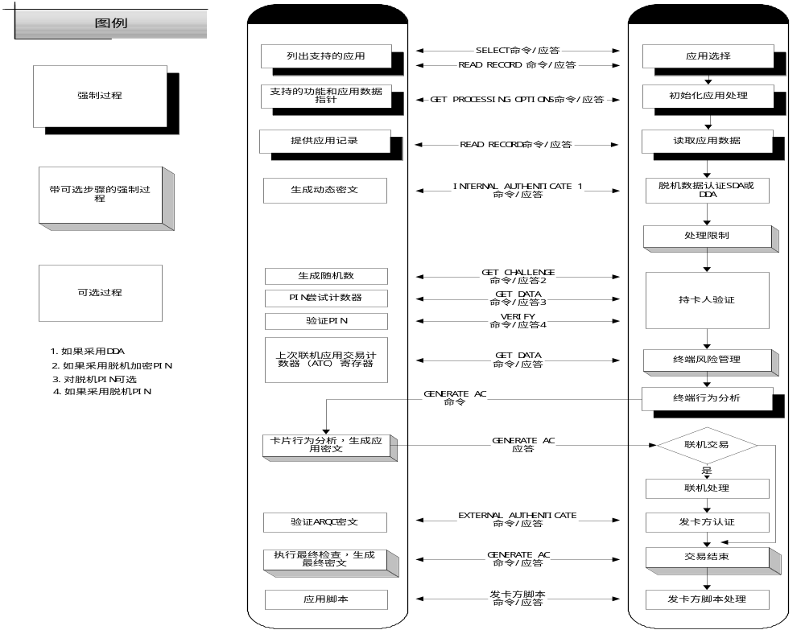
PBOC&EMV处理流程

Slide 5
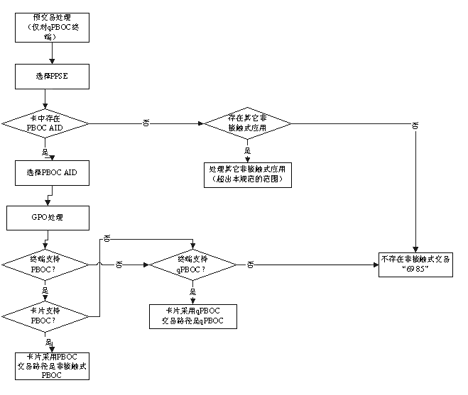
qPBOC处理流程

Slide 6
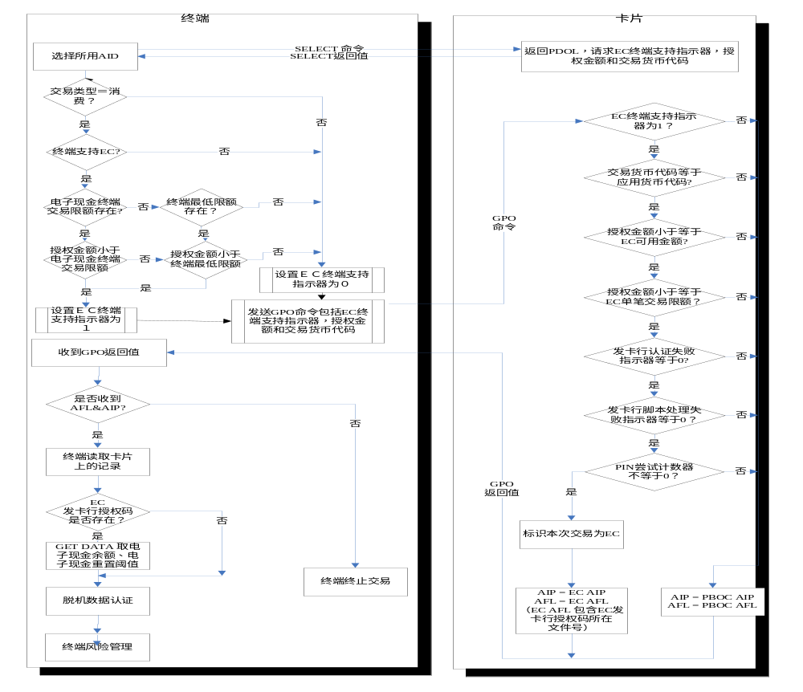
电子现金处理流程

Slide 7
EMV Kernel详细设计说明
EMV Kernel详细设计说明书请参看相关文档

Slide 8
EMV标准调用示例
EMV简易流程预处理，EMVtrans_PreProcessing
1.卡片上电初始化
2,设置电子现金指示器
3.设置交易类型
4.若需要设置交易金额
5.应用选择并初始化：vfiEmv_ApplSelect
6.读取应用数据：vfiEmv_ReadApplicationData
7.读取相关的TAG卡片数据

Slide 9
EMV标准调用示例
EMV强制流程处理，EMVtrans_ConfirmProcessing
1.写入终端标识号
2.交易序列计数器
3.脱机数据认证：vfiEmv_AuthOfflineData
4.终端处理限制：vfiEmv_Process_Restrictions
5.持卡人认证：vfiEmv_VerifyCardHolder
6.终端风险管理：vfiEmv_ManageTerminalRisk
7.终端和卡片行为分析：vfiEmv_AnalyzeTerminalAndCardAction
8.重新读取IC卡交易数据
9.联机、脱机批准、fallback、交易拒绝处理

Slide 10
EMV标准调用示例
EMV联机后流程处理，EMVtrans_OnlineProcessing
1.获取联机响应码
2.获取联机脚本数据
3.联机结果处理：vfiEmv_ProcessOnlineHostData
4.重新读取IC交易数据
5.获取IC卡脚本处理结果，保存脚本文件
6.若批准，更新原流水或者生成新脱机流水，保存TC状态
7.若拒绝，删除原交易流水，生成冲正流水

Slide 11
Vx & Cx迁移
1.IC卡槽初始化调用不同，Vx下调用Init_CardSlot，Cx下需要调用Reinit_CardSlot。
2.EMV终端参数中的终端能力和终端附加能力不同。
Cx：“\xE0\xE9\xC8”，"\xF0\x00\xF0\xA0\x01“
Vx：“\xE0\xF9\xC8”，"\x60\x00\xB0\xB0\x01"
3.当公钥指数长度为1时，公钥指数的存放不同，Vx存放在第3个字节，Cx存放在第1个字节
Cx需要处理一下：if( CAKeyRec.LengthOfCAPKExponent == 1 )
CAKeyRec.CAPKExponent[ 0 ] = CAKeyRec.CAPKExponent[ 2 ];

Slide 12
Vx & Cx迁移
4.EMV的TAG若单字节定义是不同
Vx: #define TAG_9500_TVR (Ushort)0x9500
Cx: #define TAG_9500_TVR (Ushort)0X95
5.Linux下对Ushort存储与byte存储高低位方式不同，所以对TAG和Length直接copy的时候要注意高低位，如：inEMVtrans_AppendTLVDataToBuffer函数
6.Cx环境下编译的时候需要link emvcall.c函数作为EMV回调函数的入口。在Vx环境下不需要link emvcall.c函数

Slide 13
Vx & Cx迁移
7.Cx内核和Vx内核对终端参数的设定方法不同，在Cx里头要调用vfiEmvPrm_SetTermPrm来设置EMV内核的终端参数
如CUPMS里头函数：EMVtrans_SetTerminalParameter()

Slide 14
EMV库日志log的输出
用于打开/关闭调试信息输出的配置文件为：emvConfig.txt，内容为：
EMVDEBUG=0
这里“=”后的数据取值有三种：
0：表示调试信息不输出
1：表示调试信息输出到文件EmvDebug.txt
2：表示调试信息输出到串口
需注意的是：该配置文件内容，最后以换行键结束，请在建立该文件时，需要最后加入换行符

Slide 15
THANK YOU
QUESTION

